Slide 1
La mujer en África
Sofía Díaz de Greñu Domingo
Curso de cooperación educativa en África (2ª edición)
Noviembre de 2014

Slide 2
¿Existe discriminación de las mujeres en el mundo?
¿Es diferente la situación en África de la de otros continentes?

Slide 3
La mujer en el mundo
Objetivos del desarrollo del milenio 2015
Erradicar la pobreza, eliminar toda forma de discriminación de género
Problemas: violencia doméstica, discriminación salarial, explotación sexual y pornográfica, paro, dificultad de acceso al poder, menores niveles de educación, acoso laboral, doble jornada, menor capacidad de decisión, migraciones…
Conferencia de Ginebra 1992

Slide 4
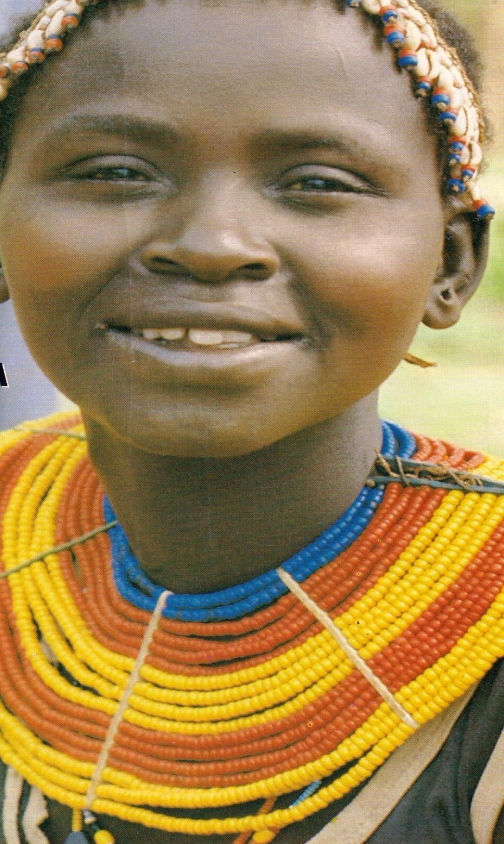
Hablemos de África: diversidad de costumbres, clanes, religiones…

Slide 5
El 70 % de los pobres del mundo son mujeres.
La representación en los parlamentos se sitúa en torno al 20% (2012)

Slide 6
¿Cómo es su estatus dentro de la familia? ¿Cuál es su situación en el mercado laboral? ¿Y su contribución a las economías?

Slide 7
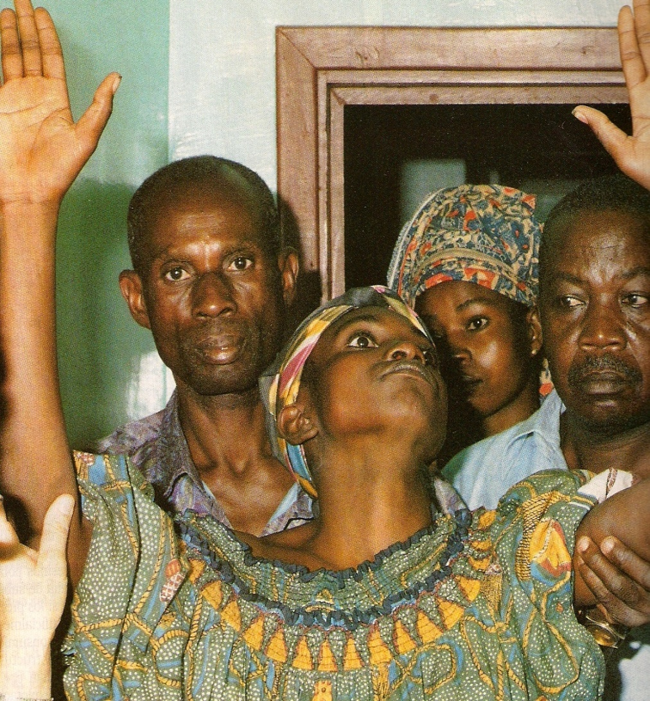
Situación social
Matrimonio y descendencia
Supervivencia del clan
Poligamia
Posibilidades fuera del matrimonio
Educación de las niñas
Costumbres religiosas

Slide 8
Situación económica:mujer rural frente a mujer urbana

Slide 9
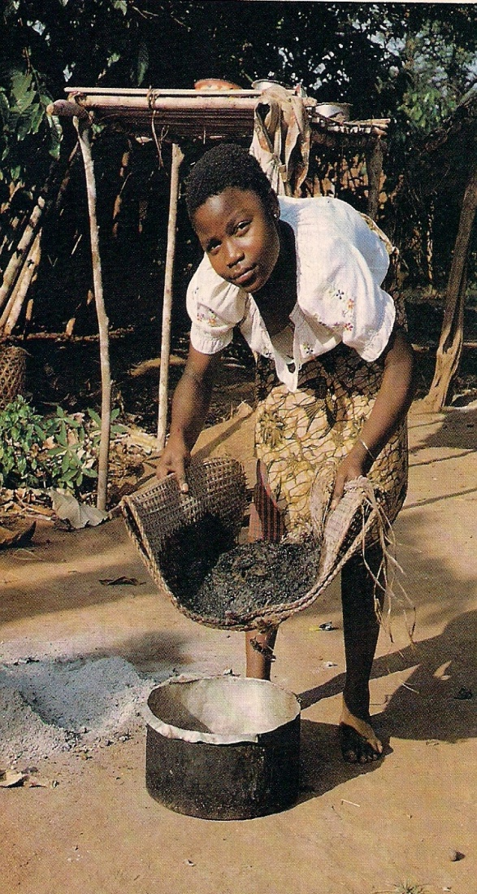
Las mujeres satisfacen el 90% de las necesidades. Son el último miembro de la familia en alimentarse. Reciben el 10 % de los ingresos y controlan el 1% de la tierra. Pasan horas acarreando agua y leña, amasando, cocinando…Los hombres no se suelen involucrar en estas tareas (FAO).

Slide 10
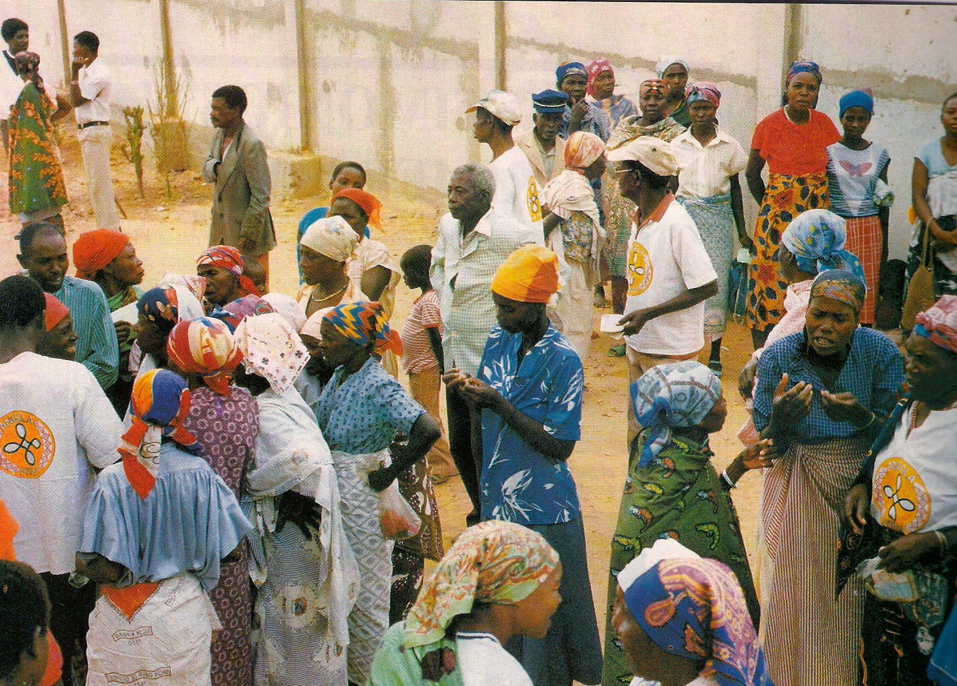
Neoliberalismo: la educación de las mujeres como motor del desarrollo
(datos del Banco Mundial y del Fondo Monetario Internacional)

Slide 11
¿Cuáles son las principales formas de violencia contra la mujer?

Slide 12
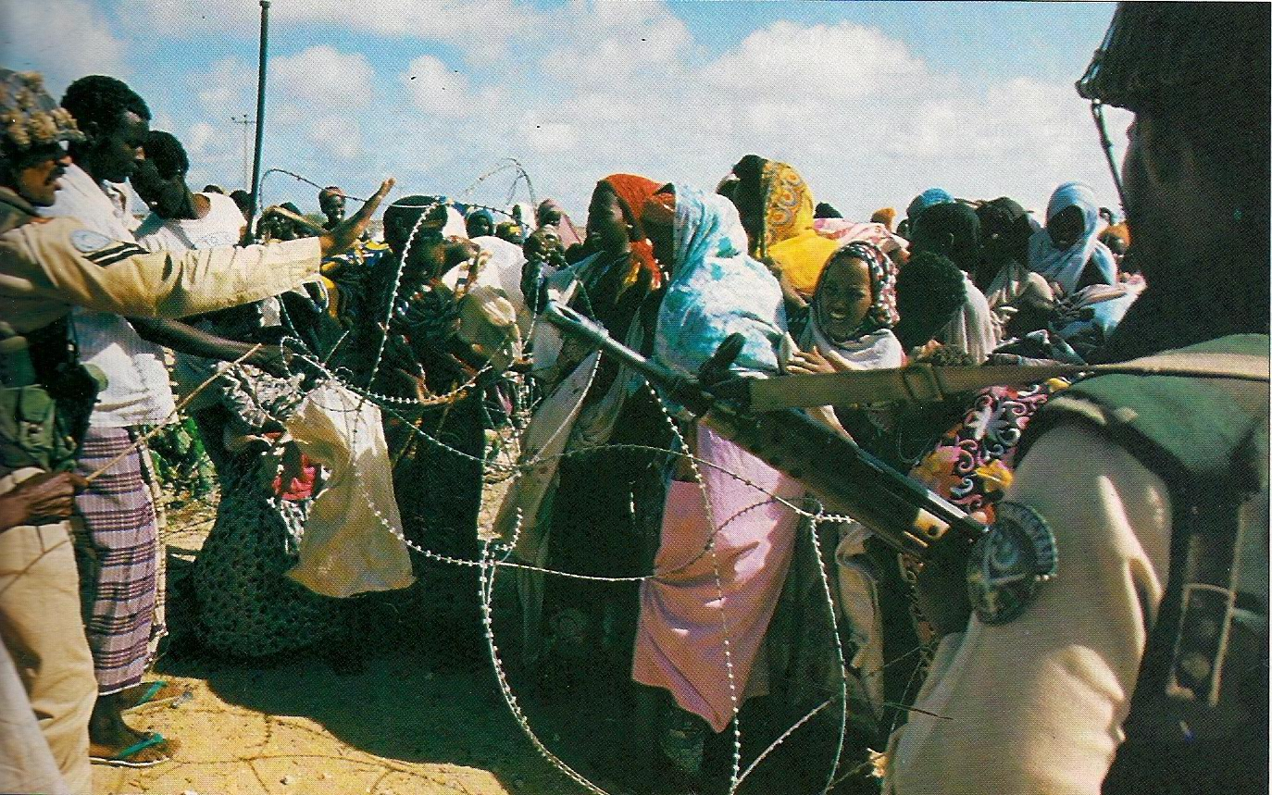
Violencia
Violación
Feminicidio
Ablación
Trata de mujeres
Rituales tras la muerte del marido
Lapidación

Slide 13
¿Es igual la educación de las niñas que de los niños?

Slide 14
Educación El nivel de escolarización de las niñas es inferior al de los niños (UNICEF, 2012). Hay 900 millones de personas analfabetas en el mundo de las cuales 600 millones son mujeres (Informe de Desarrollo Humano, 2014). Segregación de estudios en la Universidad

Slide 15
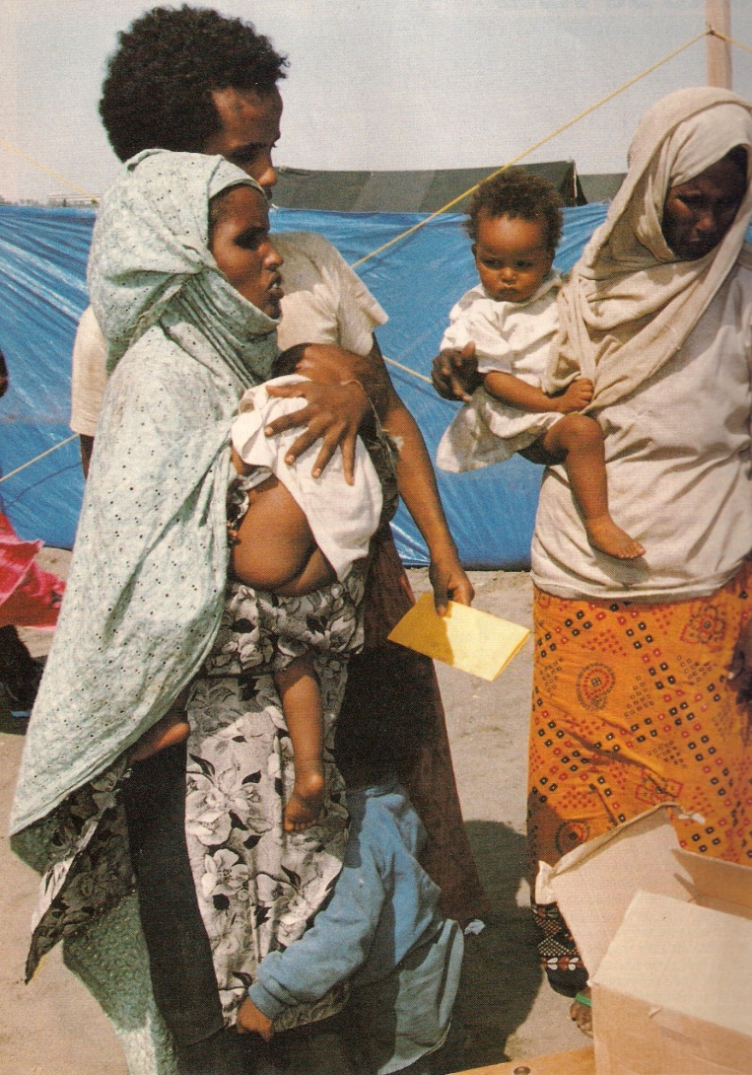
Cambios en la última década. ¿Ha habido progresos?

Slide 16
Avances
Promoción de la instrucción
Compromiso de establecimiento de políticas de igualdad
Mujer como principal beneficiaria de planes de desarrollo
Mayor participación en la vida política
Lucha por la democratización

Slide 17
Conferencias internacionales
1974 Ecofeminismo
1975 Proclamación por parte de Naciones Unidas del año internacional de la mujer
1979 Aprobación en la Asamblea General de la eliminación de toda forma de discriminación
1981 Establecimiento de una pauta internacional para acabar con la discriminación
1985 Conferencia Mundial para el examen de los logros del decenio para la mujer
1992 Conferencia sobre la mujer rural en Ginebra
1995 IV Conferencia de la mujer en Beijin
1996 Convención de la Eliminación de todas las formas de Discriminación contra las mujeres
2000 Promoción de la autonomía de la mujer: tercer objetivo de Desarrollo del milenio
2000 Carta de la Tierra: respeto a los derechos humanos
Creación en 2010 de la nueva ONU Mujeres y del Fondo de Desarrollo de las Naciones Unidas para la Mujer (UNIFEM)
Instituto de Investigaciones y Capacitación para La Promoción de la Mujer (INSTRAW)
Unión
Campaña 2010-15 para erradicar la violencia

Slide 18
¿Ha habido retrocesos?

Slide 19
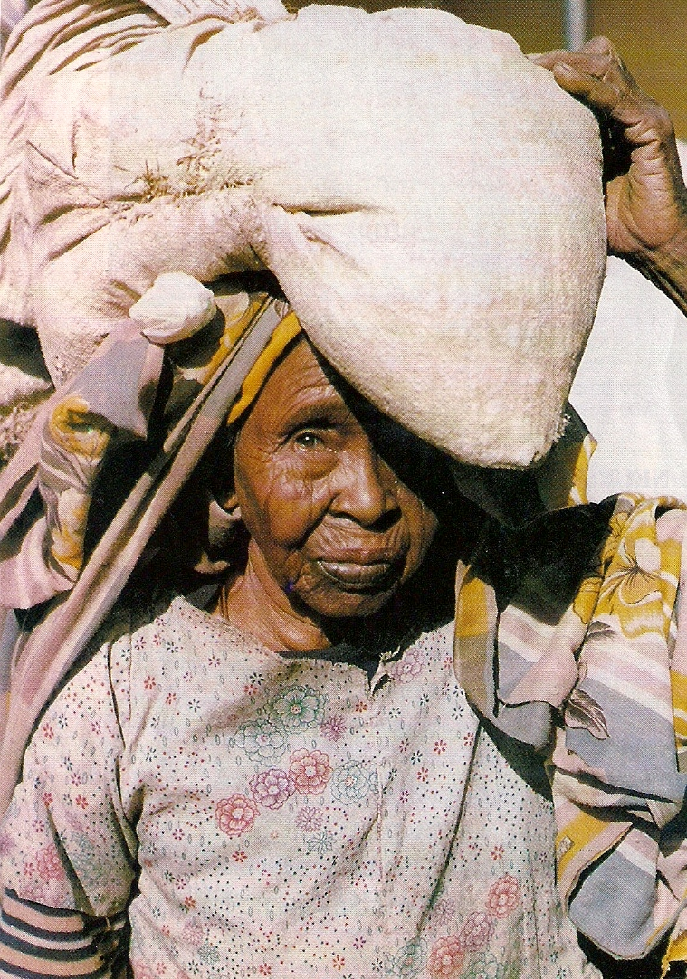
Retrocesos
Fundamentalismos religiosos
Aumento de los matrimonios precoces
Problemas de salud: enfermedades de transmisión sexual y relacionadas con los partos
Conflictos que implican violaciones en masa
Función amortiguadora

Slide 20
¿Es Ghana un país pobre?

Slide 21
Ghana
Su pasado colonial
Año clave 1957
Economía: el oro, la sal, el cacao, el caucho
Agrupaciones etnolinguísticas: akan, ewe y otras
Religión: 68 % de católicos frente a 25 % de musulmanes, otras creencias
Idiomas: Inglés 46 idiomas y 76 dialectos
Educación: escolarización básica obligatoria
Índice de desarrollo mayor que el de sus vecinos

Slide 22
¿Cómo es la situación de la mujer en Ghana?

Slide 23
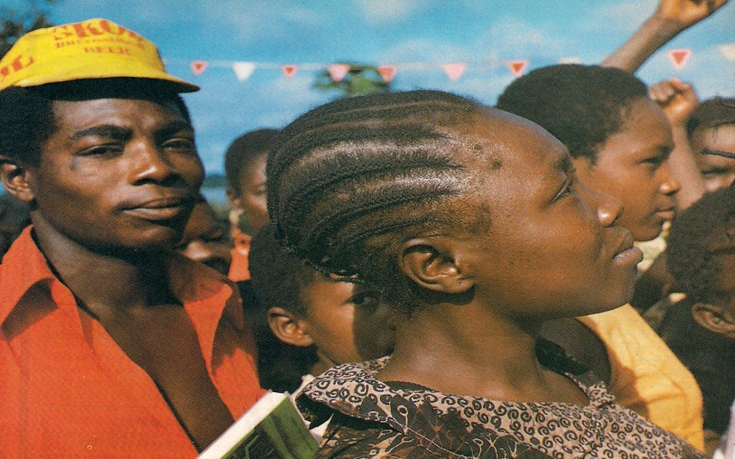
Mujer en Ghana
Firma de la declaración de 1996
Índice de desarrollo de los sexos bajo
Libertad para viajar
Consideración de la violencia doméstica como algo privado
Poligamia (33%)
Tamaño medio de la familia: 4 o 5 personas
Cierta tolerancia hacia la homosexualidad
Régimen legal sobre el aborto: similar a España
Puestos directivos: 10% frente al 25% de España
50-75% de analfabetas frente al 10% de España
Derecho al voto: años 50

Slide 24
¿Qué debemos hacer cuando vayamos a Larabanga en nuestra función de maestros por los derechos de las mujeres?

Slide 25
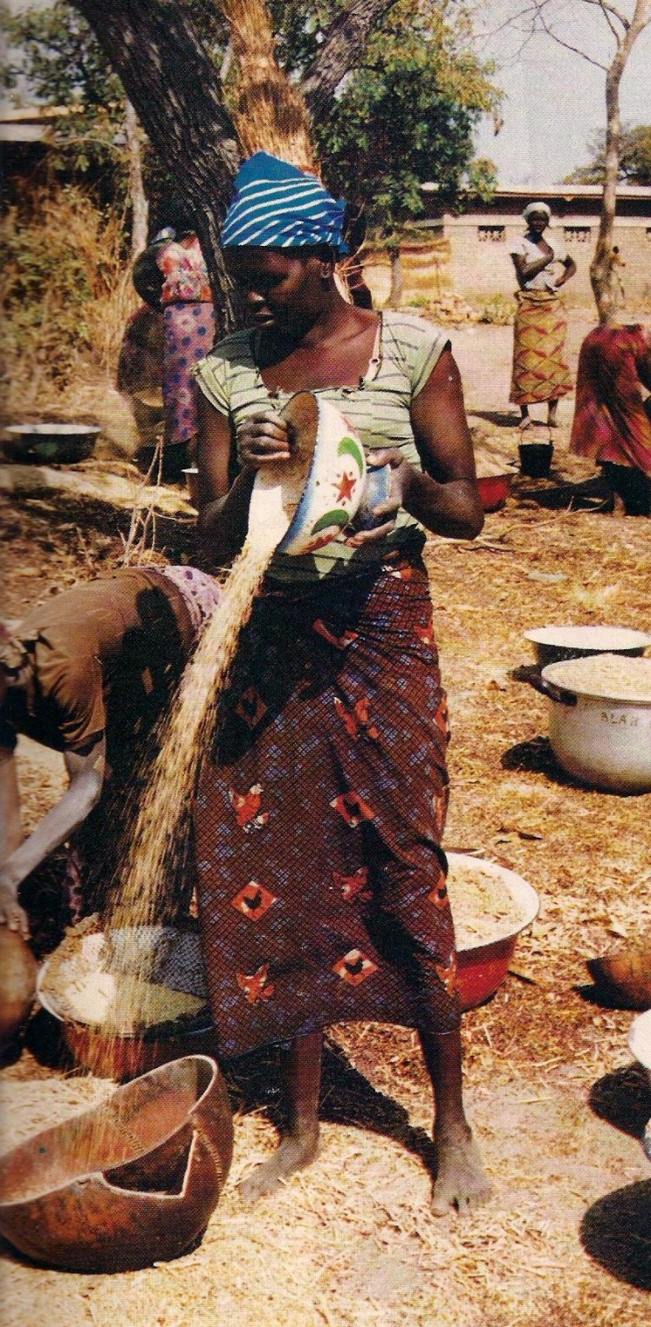
Recomendaciones
Servicios públicos
Escolarización
Acceso a la propiedad
Participación en política
Mejora de la información sobre violencia
Indicadores de género
Adoptar medidas para que se cumplan las leyes
Respetar las costumbres del país, en materia de igualdad Occidente tampoco es ningún ejemplo

Slide 26
Algunas fuentes
Informe sobre desarrollo humano 2014. Programa de Naciones Unidas para el Desarrollo (PNUD). Documentos de la Fundación Sur
Revista Mundo Negro. Misioneros combonianos
Atlas Akal del estado de la mujer en el mundo de Joni Seager (2001)
Documentos de la Fundación Carolina, 2012
Guía de Ghana, 2011 de Philip Brigss
Serie Avances de Investigación, 79

